Slide 1
TOÁN 4
Tập 1
TOÁN
Bài 44: Thương có chữ số 0 (tiết 1)

Slide 2
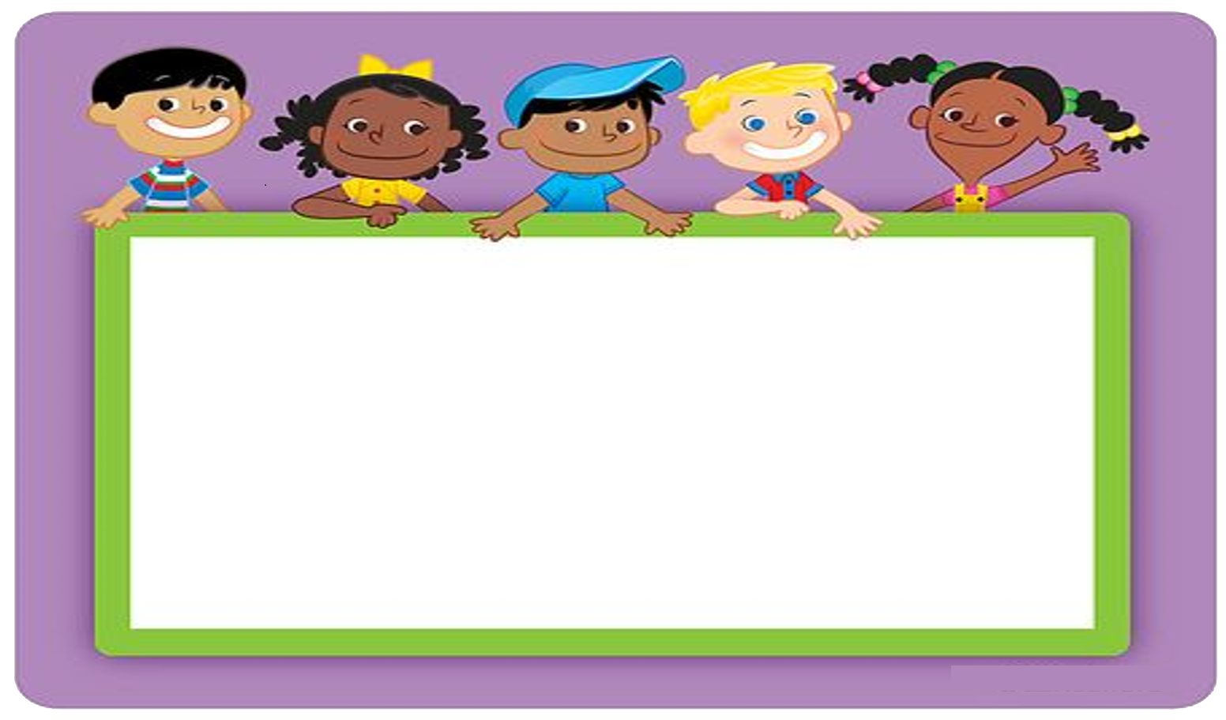
KHỞI ĐỘNG
TRÒ CHƠI: NHANH NHƯ CHỚP

Slide 3


Ước lượng thương: 568 : 72 = ?
A. 5 B. 6
C. 7 D. 8
C. 7

Slide 4
Ước lượng thương: 5307 : 581 = ?
A. 7 B. 8
C. 9 D. 10
A. 9

Slide 5
Ước lượng thương: 2279 : 29 = ?
A. 76 B. 77
C. 78 D. 79
B. 78

Slide 6

KHÁM PHÁ
KIẾN THỨC MỚI

Slide 7
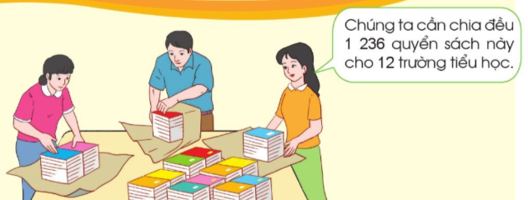
Tính: 1 236 : 12 = ?

Slide 8
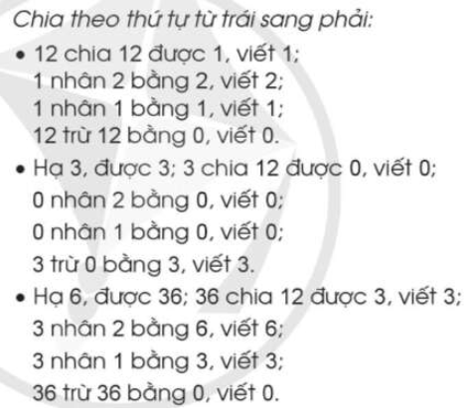
1236
12
12
1
0
3
0
3
0
0
3
6
36
0
Vậy 1 236 : 12 = 103

Slide 9
LUYỆN TẬP
THỰC HÀNH

Slide 10
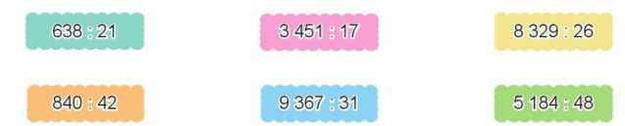
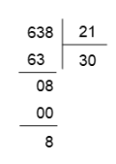
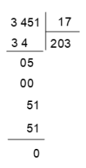
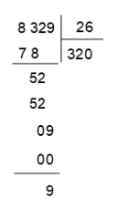
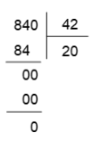
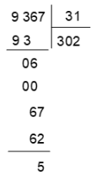
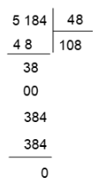
1. Đặt tính rồi tính

Slide 11

Bài học hôm nay em biết thêm được điều gì?

Slide 12


DẶN DÒ

Slide 13
Hoc10 chúc các em học tốt!

